Slide 1
Actividades en Electrónica del grupo TileCal
Alberto Valero
Pablo Moreno

Slide 2
Contenidos
Actividades de TileCal para el LHC
  Adquisición de datos con RODs
  Reconstrucción de señal con DSPs
  Multiplexado mediante OMBs
Actividades de TileCal para el LHC Upgrade
  I+D para el Upgrade:
    comunicaciones serie alta velocidad entre FPGAs
    Procesado DSP en FPGAs
  Diseño sROD

Slide 3
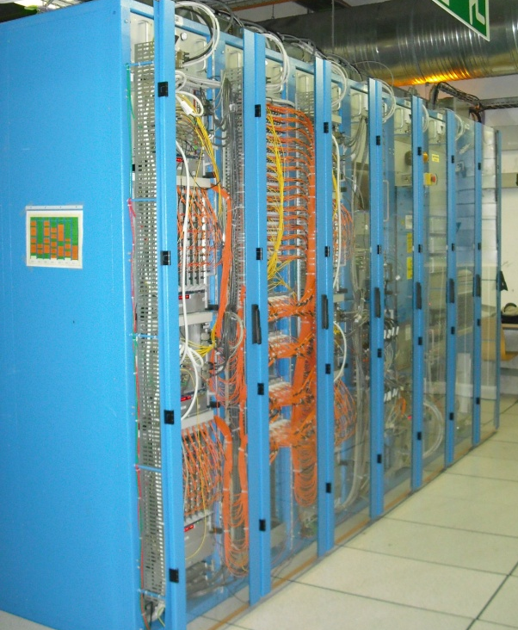
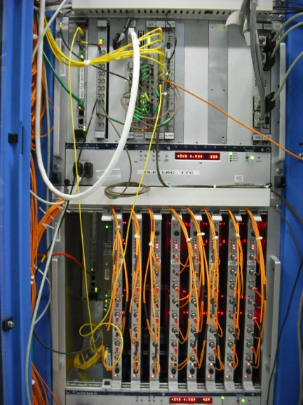
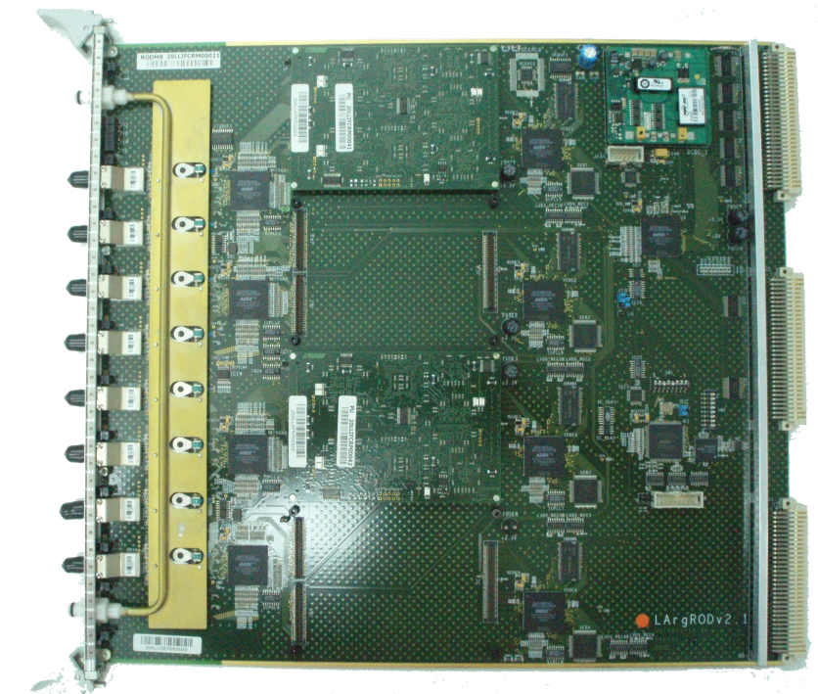
Electrónica Back-end de TileCal
Introducción: tarjetas ROD encargadas de recibir datos del detector, calcular energía depositada mediante filtro digital (DSP) y proporcionarla al siguiente nivel de trigger en menos de 10 us (10.000 canales).
Mantenimiento del hardware de back-end de TileCal.
Desarrollo del software de adquisicion de datos para TileCal (TDAQ)
RODs firmware
  Hasta 16 FPGAs por tarjeta
  Diversas funciones:
    Configuracion DSPs, “Online monitoring “, formato de datos
  Programación VHDL con Quartus (Altera)

Slide 4
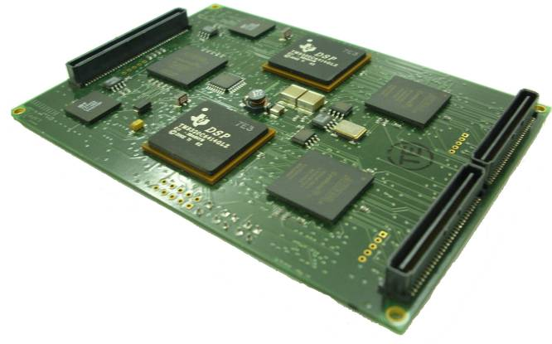
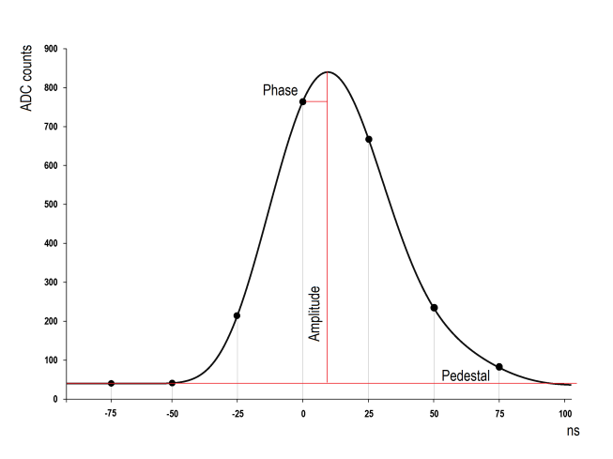
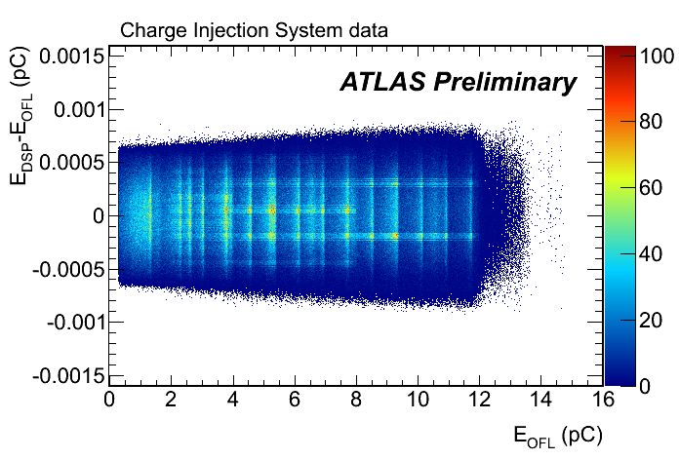



Reconstrucción de señal
Reconstrucción de señal con DSPs
  Sincronización con información trigger
  Reconstrucción con algoritmo de filtrado digital → E, T, QF
  Histogramas y “online monitoring”
  Programación en C y assembler
    Code Composer Studio de TI
    Device: TMS320C6416
Analisis técnico de la reconstrucción de señal
  Validación de reconstrucción mediante comparación DSP vs Offline (Athena)
  Estudio del timing del detector (crítico para buen funcionamiento del filtro digital)
  Cálculo de pesos y constantes calibración

Slide 5
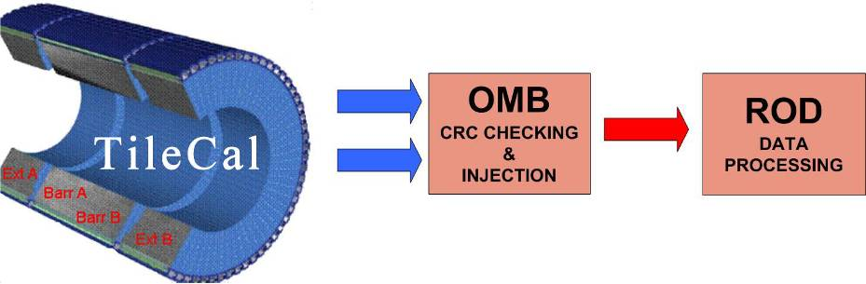
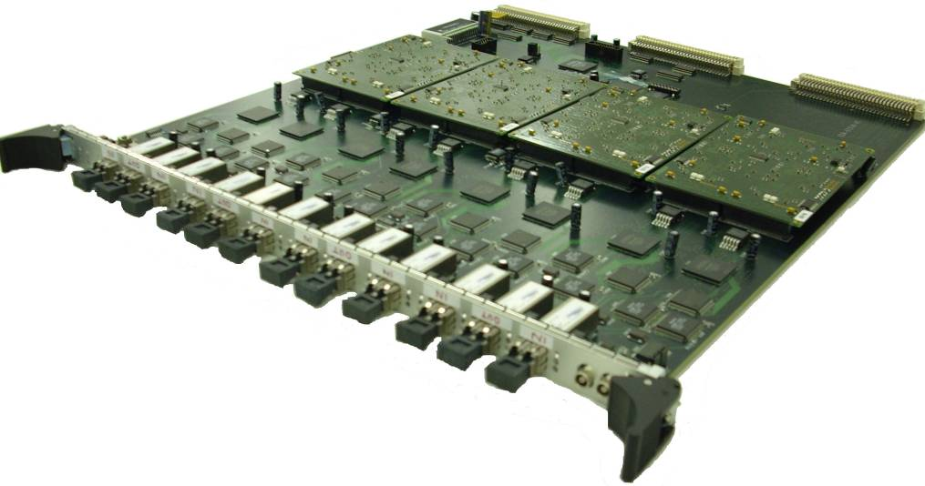
Optical Multiplexer Board 9U
El sistema de lectura de datos de TileCal es redundante para reducir riesgo de “single-upset errors” por radiación.
Actualmente un solo link es utilizado y conectado directamente del detector al ROD.
En el futuro, cuando se aumente la luminosidad, la tarjeta OMB recibirá los dos links redundantes del detector y decidirá en tiempo real cual está libre de fallos.
Optical Multiplexer Board 9U
  Diseño y producción realizado en Valencia
  Tarjetas 100% testeadas y listas para instalación (shutdown 2011)
  Actualmente estamos en fase de optimización de firmware y desarrollo de software para integración en TDAQ.

Slide 6
LHC Upgrade
Concepto: Renovación y rediseño del LHC tras los años de vida del experimento, para dar paso al sLHC, que permitirá un aumento de la luminosidad
TileCal Electronics Upgrade: El incremento de la luminosidad creará nuevas necesidades y afectará a la electrónica
  En el Front-end (on-dectector) :
    Se llevará al BE toda la electrónica vulnerable a radiación. Se crean Nuevas necesidades: nuevos protocolos (GBT), uso de transceivers ópticos, ASICs resistentes a radiación, redundancia en la transmisión de datos…
    Fin de la vida útil de los componentes (15 años o mas). Componente obsoletos. Sin posibilidad de reemplazo
  En el Back-end (off-detector):
    Integrará nuevas partes que actualmente pertenecen al FE
    Cada tarjeta (sROD) realizará el procesado de una phi-slice completa.

Slide 7
TileCal Back-end electronics Upgrade
Optimal Filtering
Reconstrucción a 100KHz de:
  Energía, Fase, QF
Se realizará en FPGA DSP-slices para máxima flexibilidad
La lectura del detector completo precisa un ancho de banda de 64x150 Gbps = 9.5 Tbps!
Las memorias (ROD preprocessor) serán parte del Back-end
Posibilidad de implementar protocolo de comunicación con ROS en las FPGA de procesado de ROD
Extrae info para el sistema de trigger
Interface (ATCA) para configuración, control, monitorizado e histogramas

Slide 8
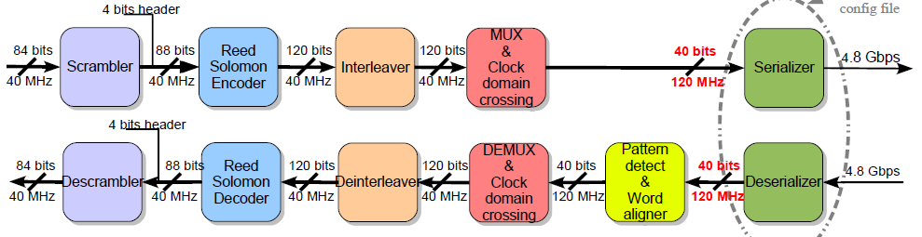
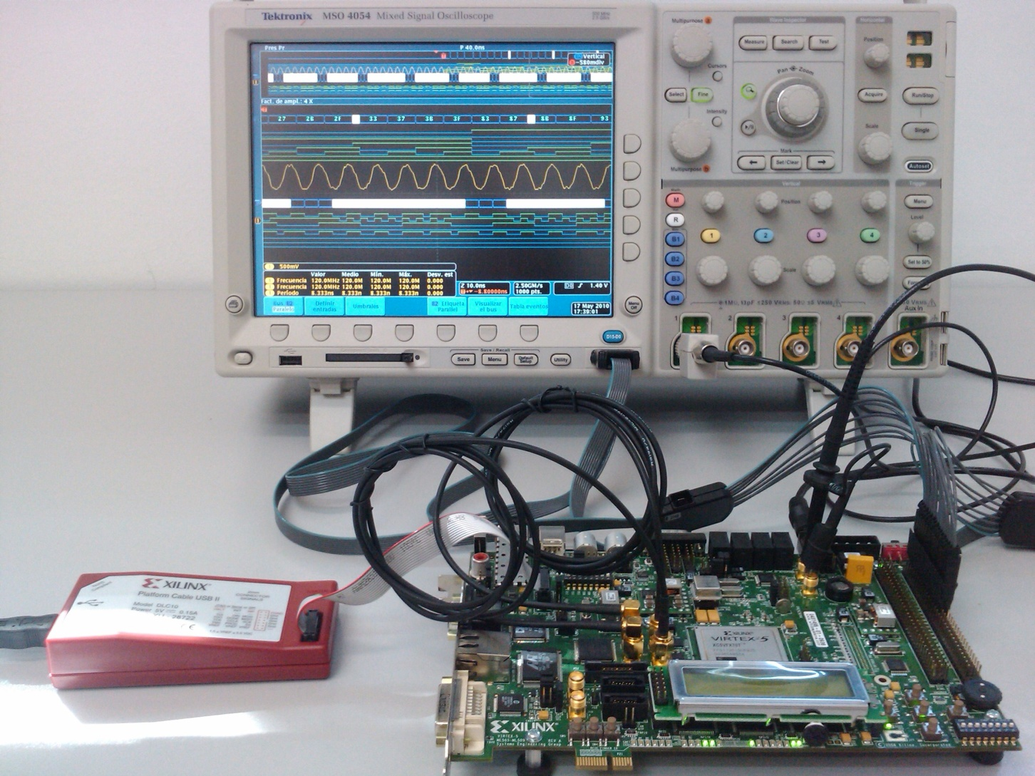
Implementación protocolo GBT en Xilinx Virtex 5
Protocolo GBT
Link multipropósito bidireccional a 4.8 Gbps para transmitir datos, información de trigger, temporización, control y monitorizado. Corrige hasta 16 bits erróneos consecutivos.
Xilinx ML507
Conector óptico SFP
Pares diferenciales SMA RX y TX
Virtex-5 XC5VFX70T
  16 GTX Transceivers 6.5 Gbps
Analizador lógico Tektronix MSO4054
  4 canales analógicos
  16 canales digitales

Slide 9
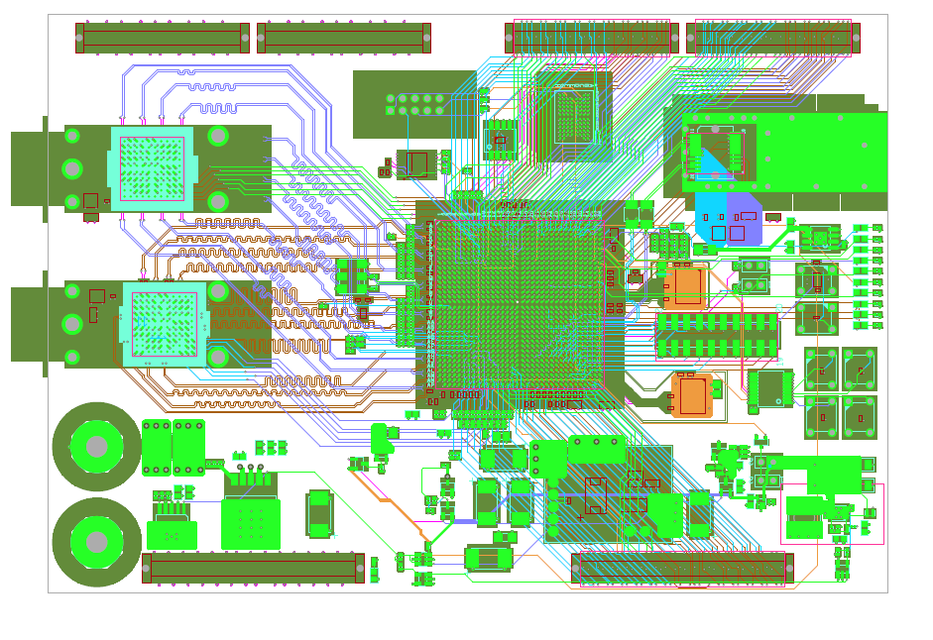
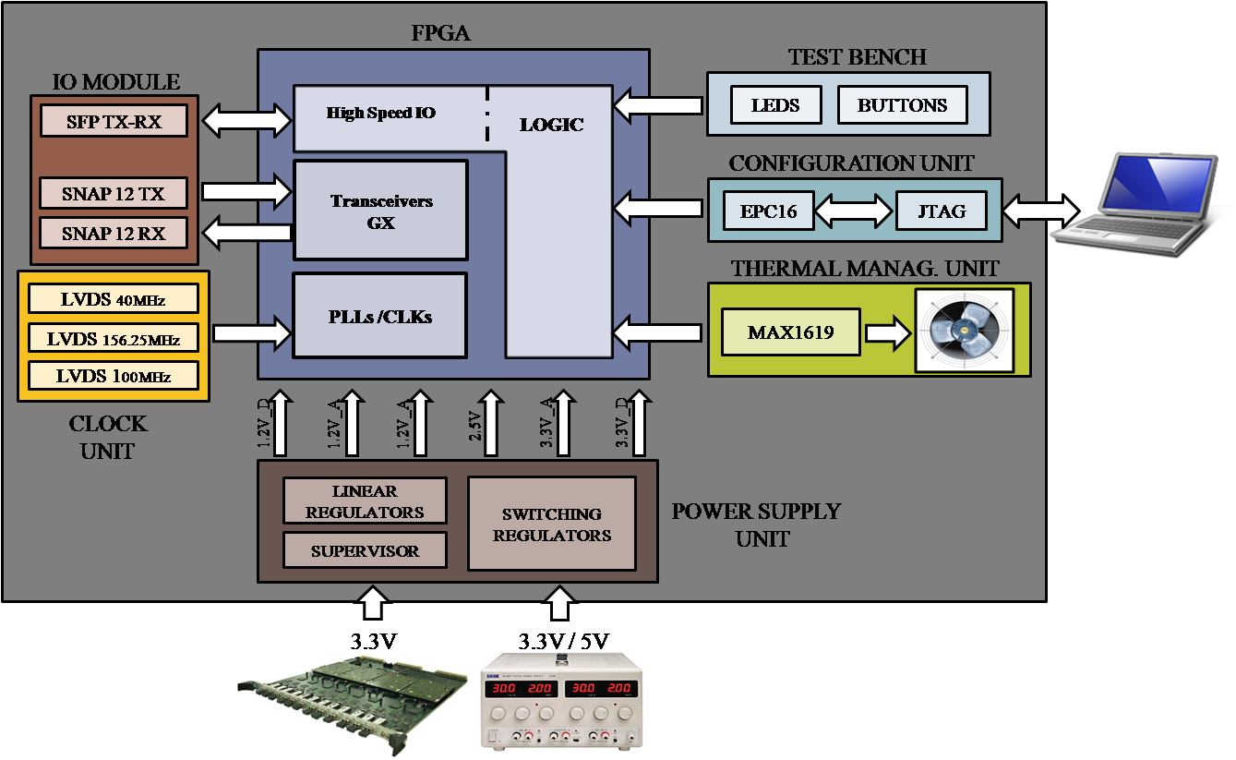
Optical Link Card
    2 x PU position in ROD (174mm x 120mm)
Mezzanine
SNAP12
75Gbps
SFP
1Gbps
Stratix II GX
12 GX transceivers
6.375Gbps

Slide 10
Arquitectura del sROD

